Slide 1
Báo Cáo Đồ Án:
GAME AI LÀ TRIỆU PHÚ

Slide 2
I.Giới Thiệu
Giới thiệu môn học và nhóm thực hiện
Môn học: Lập trình di động 2
Giảng viên:Tiêu Kim Cương
Nhóm:
Nguyễn Văn Hảo (Nhóm trưởng)
Trần Lê Trung
Đào Tuấn Anh

Slide 3
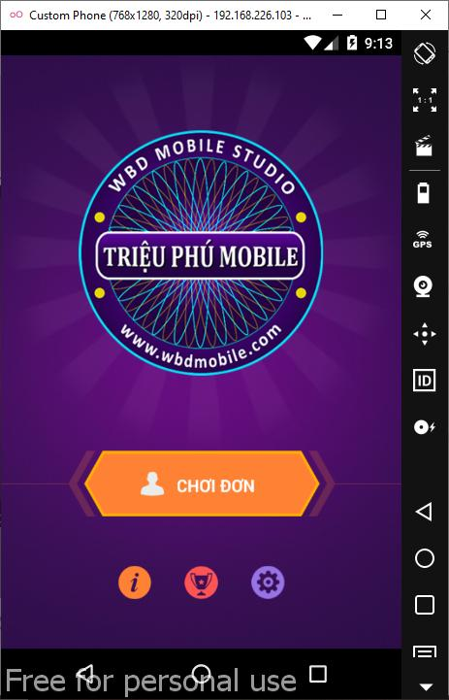
Sự cần thiết cảu ứng dụng:
Giúp người chơi giải trí, tạo sự vui vẻ và 1 phần giúp người chơi tăng cường hoạt động trí tuệ nhẹ.
Mô tả ứng dụng:
Ai là triệu phú là một phiên bản trò chơi được thiết kế bằng Android Studio
Người chơi phải trả lời 15 câu hỏi với cấp độ từ dễ đến khó. Người chơi có 4 quyền trợ giúp để vượt qua những câu hỏi khó. Trong một câu hỏi, người chơi có quyền dùng nhiều quyền trợ giúp, nhưng tất cả quyền trợ giúp chỉ được sử dụng một lần.

Slide 4
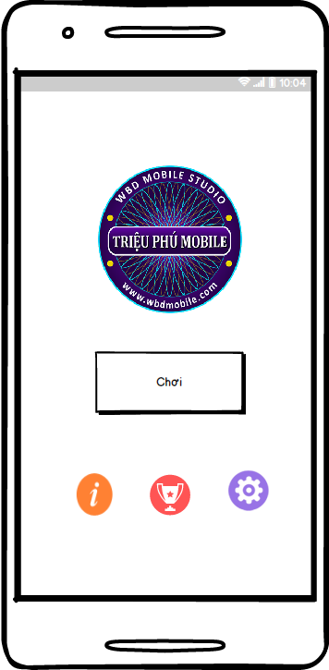
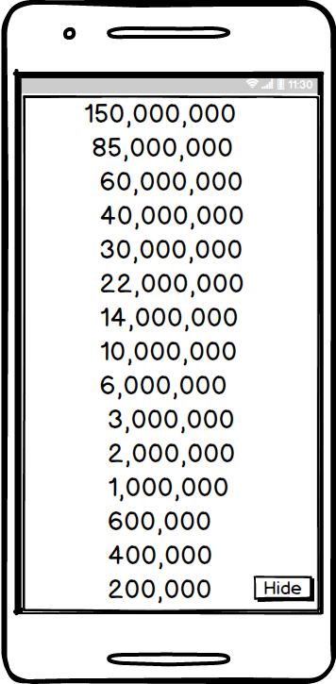
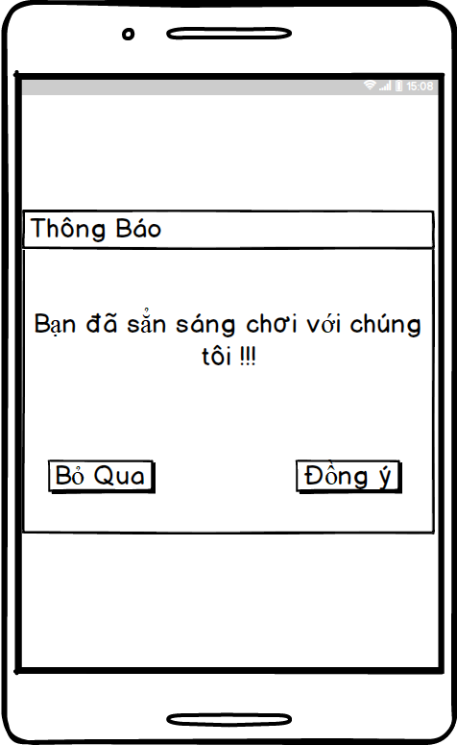
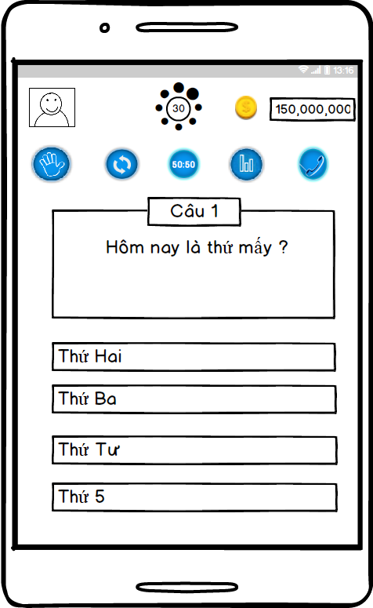
II.Phân tích,thiết kế hệ thống

Slide 5
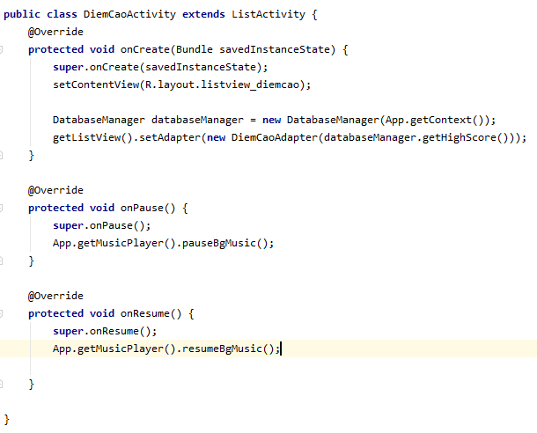
III.Triển khai
Code chức năng Cài Đặt để tắt bật nhạc và âm thanh

Slide 6
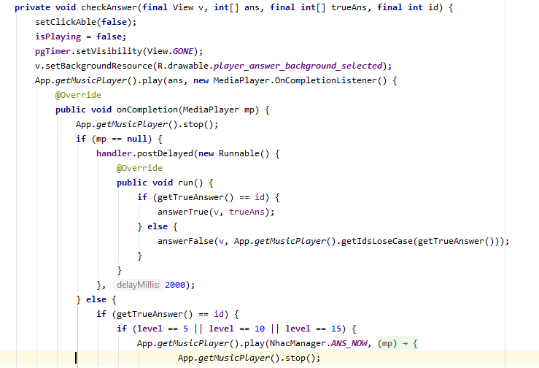
Check đáp án đúng

Slide 7
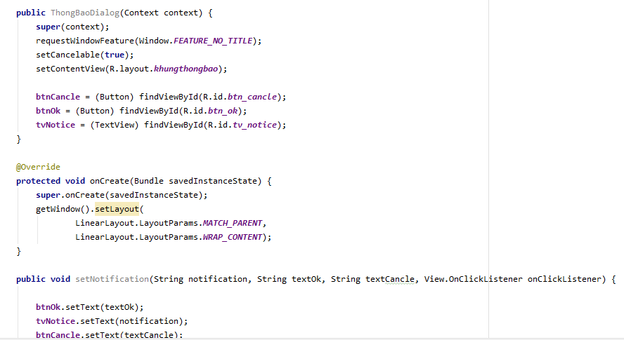
Java Thông báo Dialog

Slide 8
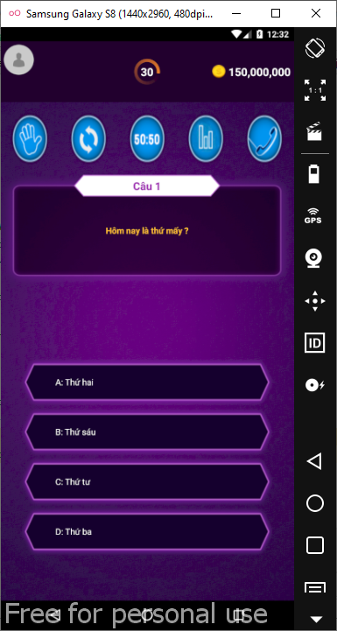
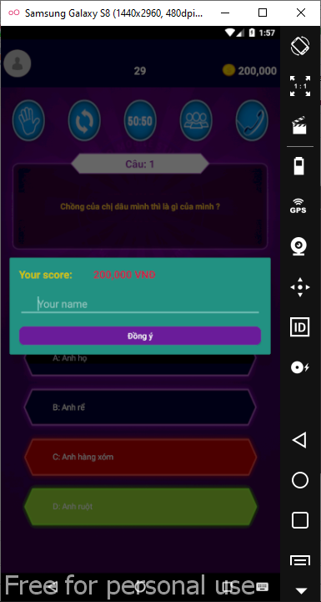
IV.Kết quả đạt được
Khi sang màn hình chơi,người chơi sẽ chọn 1 đáp án nếu đúng sẽ chuyển sang câu tiếp theo,nếu sai sẽ hiện ra bảng lưu điểm
Màn hình chính
Màn hình chơi
Màn hính lưu điểm

Slide 9
Kết luận và kiến nghị
Trong quá trình thực hiện đồ án nhóm em đã có thêm nhiều kinh nghiệm quý báu:
Cách sử dụng Git & Trello để quản lý nhóm.
Cách debug và sửa lỗi code.
Cáchtương tác giữa các thành viên trong nhóm và giải quyết vấn đề.
Những điểm chưa làm được:
Chưa làm được giao diện nâng cao
Vẫn còn một số lỗi trên ứng dụng

Slide 10
V.Tài liệu tham khảo
https://www.youtube.com/channel/UCX1g7Ciyjv6pFeX7EhvX4sQ
https://developer.android.com
https://hiepsiit.com
https://github.com

